Slide 1


WEB DEVELOPMENT FUNDAMENTAL

Slide 2

TUJUAN MATA KULIAH
Mahasiswa diharapkan dapat mengetahui. Memahami, mengembangkan, dan membuat Website Statis
Bagaimana Membuat Website Bersifat Statis yang bisa dijadikan untuk menampilkan Dokumen seperti Gambar, Text, Audio dan Video

Slide 3
WEBSITE
Web adalah suatu metode untuk menampilan informasi di internet, baik berupa teks, gambar, suara maupun video yang interaktif dan mempunyai kelebihan untuk menghubungkan (link) satu dokumen dengan dokumen lainnya (hypertext) yang dapat diakses melalui sebuah browser
(Yuhefizar, 2009)

Slide 4
WEBSITE STATIC
Website statis yang hanya berbentuk teks, link, gambar dan video. Tanpa mempunyai Memori, Aplikasi, Database dan Lainnya.

Slide 5
WEBSITE STATIC
Web statis adalah website yang mana penggunanya tidak bisa merubah kontent dari web tersebut secara langsung menggunakan browser. Dengan pengertian lain web statis adalah website yang kontennya tidak bisa dirubah oleh penggunanya secara langsung menggunakan browser.
Dari pengertian di atas sudah jelas bahwa pengguna (client) tidak bisa merubah konten secara langsung dan interaksi antara pengguna (client) dan server hanyalah seputar pemrosesan link saja.

Slide 6
HYPERTEXT MARKUP LANGUANGE
HTML is written in the form of HTML elements consisting of tags enclosed in angle brackets (like <html>). HTML tags most commonly come in pairs like <h1> and </h1>, although some tags represent empty elements and so are unpaired, for example <img>.

Slide 7
HYPERTEXT MARKUP LANGUANGE
HTML bukanlah bahasa Pemograman, karena karena HTML adalah kode yang digunakan untuk mengontrol tampilan dari suatu dokumen halaman (web page) beserta isinya.

Slide 8
Modul-1 :
Memahami Dasar HTML (1)
Mempelajari dasar-dasar text formatting, color,pattern dan graphics pada HTML

Slide 9
Dalam modul ini akan dipelajari:
  Dasar Text Formatting
  Font
  Color
  Image
  Link

Slide 10
1. HTML dan Text Formating
HTML : HyperText Markup Language adalah suatu dokumen teks yang dirancang sedemikian rupa dalam bentuk tag-tag sehingga pada saat dibaca oleh BROWSER akan menampilkan pesan/informasi/tampilan sesuai keinginan perancang
Format HTML adalah
<kodeTag> teks yang dikenai efek </kodeTag>
misal : <HTML> isi dok</HTML>
<TITLE>Judul dokumen </TITLE>

Slide 11
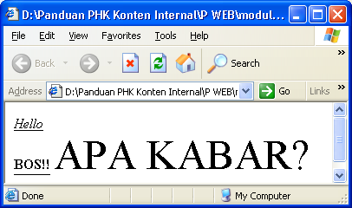

Contoh tag HTML dan efeknya
<u><i>Hello</i><BR><b>BOS!!</b></u>
<font size=18>APA KABAR?</font>
HASIL PADA BROWSER ? klik

Slide 12
2. Format HTML
<kode> Teks yang diformat </kode>
Dokumen HTML dimulai dengan <HTML> ditutup </HTML>
Secara umum isi dokumen HTML terdiri dari head dan body
<HTML>
</HTML>
Klik untuk melihat struktur HTML
<head>
bagian kepala dokumen
</head>
<body
bagian tubuh dokumen
</body>

Slide 13
Bagian <Head>...</Head>
Bagian ini berisi <TITLE> judul</TITLE>, yaitu judul yang akan ditampilkan diatas dokumen
Berisi keterangan lain berkaitan dengan head
Tag header :
<H1> .. Judul model 1 </H1>
<H2> .. Judul model 2 </H2>
<H3> .. Judul model 3 </H3>
Dst sampai dengan H6

Slide 14
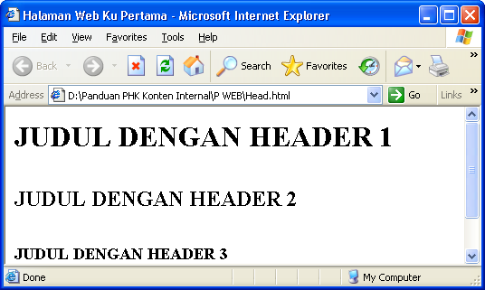
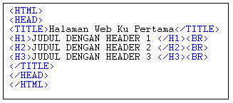
Contoh efek pada TITLE dan <Hn>
Klik untuk melihat efek TITLE dan
Hn pada browser

Slide 15
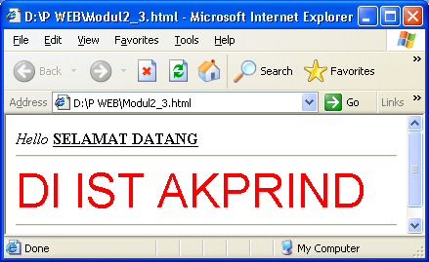
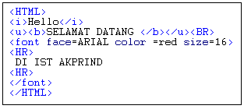
3. Tag Format Teks dan font
<p> ..</p> :paragraf baru
<BR> : baris baru
<HR> = garis datar
<i> ..</i> : tulisan italic (miring)
<b>..</b> : tulisan bold (tebal)
<u>..</u> : tulisan underline (digaris bawahi)
<font face =“model” size =ukuran color=warna> .. </font>
Klik untuk lihat efek tag

Slide 16
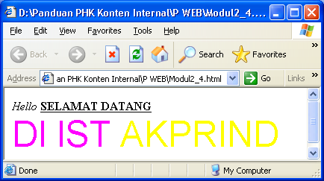
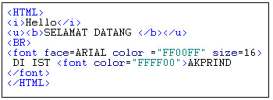
Mencampur warna sendiri dengan RGB
Tag <font color=warna> memnungkinkan kita untuk mencampura warna sendiri dengan komposisi RGB, dengan tiap warna diwakili oleh dua digit Hexa sehingga : “FF0000” = red
“00FF00” = green “0000FF” = blue
Contoh Berikut ini warna campuran red+green=yellow, red+blue=magenta

Slide 17
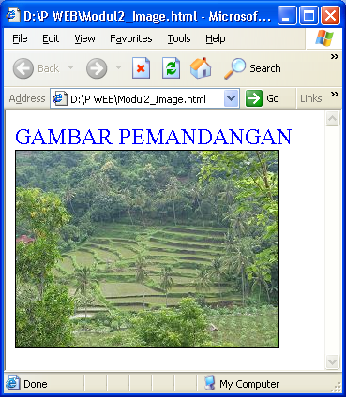

4. Tag untuk meng-inset Image
<IMG SRC=“gambar” BORDER=n>
COntoh
Demo sebenarnya

Slide 18
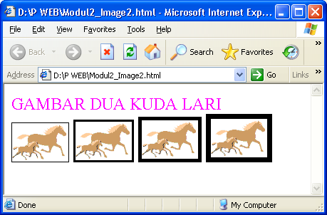
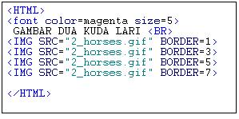
Efek BORDER
BORDER=n
Dengan n menunjukkan tingkat ketebalan garis bingkai
Demo sebenarnya
Border 1
Border 3
Border 5
Border 7

Slide 19
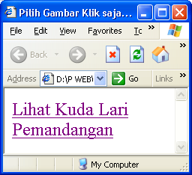
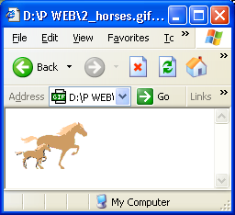
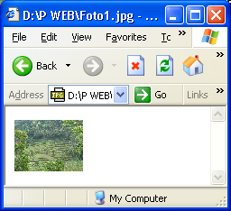
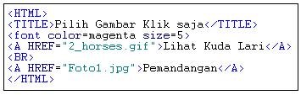
5. Link
<A HREF=“alamat_link"> teks ke link</A>
alamat_link = nama file html/gambar atau alamat internet
Teks ke link = tulisan yang bergaris bawah menunjukkan link
Klik untuk lihat hasil
Demo sebenarnya

Slide 20
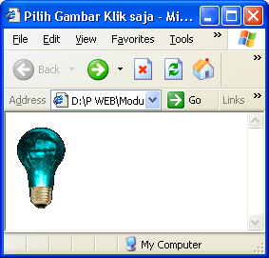
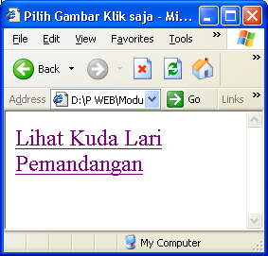
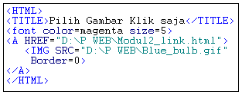
Gambar sebagai link
Pada prinsipnya gambar juga dapat dibuat linknya, yaitu memadukan antara <A HREF> dengan <IMG SRC> sbb :
<A HREF=“link">
<IMG SRC=“gambar_kelink" BORDER=0>
Klik
Pada gambar
Bolamp
demo

Slide 21
Rangkuman
HTML adalah sebuah dokumen teks yang sebagian teks tersebut adalah tag, yaitu kode yang berfungsi sebagai pemformat efek keluaran pada browser
Dokumen HTML memiliki struktur :
<HTML>
  <Head>.. </Head>
  <Body> ..</Body>
</HTML>
Pada head dan body terdefinisi tag-tag yang berkaitan dengan format huruf, warna, gambar, link dan lain-lain

Slide 22
Latihan
Buatlah dokumen HTML dengan ketentuan efek tulisan tulisan pada browser adalah sebagai mana berikut ini
Halo Teknik Informatika
APA KABAR KAMU?
Keterangan :
Tulisan Halo (warna biru) dan Teknik Informatika (warna merah dan miring) pakai huruf arial ukuran 12. Tulisan APA KABAR KAMU? Tulisan berwarna kuning ukuran 16
2. Sempurnakan dokumen HTML di atas dengan tulisan Teknik informatika adalah link pada suatu dokumen HTML lain yang berisi penjelasan tentang teknik informatika

